Slide 1
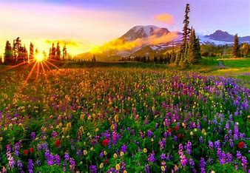
La primavera
De: Martin Ariel Eraldez Orduño
Materia: Tecnología

Slide 2
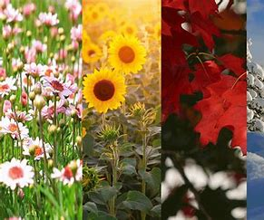
¿Que son las estaciones del año?
Las estaciones del año son divisiones del año en períodos de tiempo marcados por cambios en el clima, ecología y horas de luz del día.
Primavera: marcada por el renacimiento de la naturaleza.
Verano: caracterizada por altas temperaturas y días largos.
Otoño: cuando las hojas de los árboles caen y el clima se enfría.
Invierno: con temperaturas frías y días más cortos

Slide 3
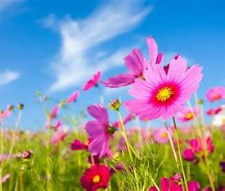
¿Qué es la primavera?
La primavera es una de las cuatro estaciones del año, que se caracteriza por el aumento de la temperatura, la floración de las plantas y la alargación de los días. Conoce su historia, su significado cultural y sus procesos biológicos y agrícolas.

Slide 4
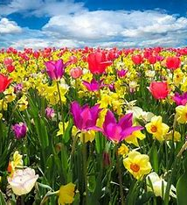
La importancia de la primavera
Proporciona un clima templado como un tiempo intermedio entre el frío y el calor.
Aumenta la temperatura.
Tiene una pluviosidad irregular.
Los días y noches tienen igual duración.
El follaje reverdece en general.
Es la época de florecimiento.

Slide 5
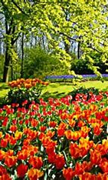
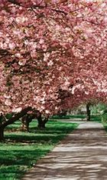
Ejemplo
La primavera es un símbolo de renacimiento y vitalidad que ha resonado a lo largo de la historia de diferentes culturas alrededor del mundo. En muchas tradiciones, esta estación es celebrada con festividades que honran el retorno de la vida y la fertilidad de la tierra.

Slide 6
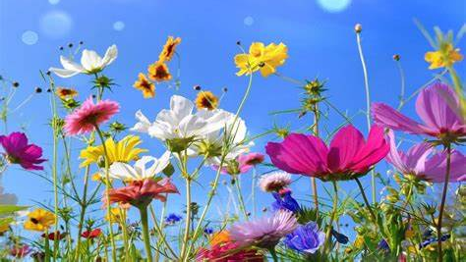
Mas ejemplos

Slide 7
Primavera
Otoño
Verano

Slide 8
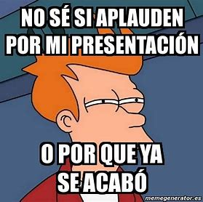

Muchas gracias por su atención bye

